Slide 1
Δημιούργησε την δική σου ιστορία!
Γίνε παραμυθάς!
Δημιουργός: Ειρήνη Πετρίδου
Εικόνες από free clipart

Slide 2
Στόχοι αυτής της δραστηριότητας δημιουργικής γραφής είναι:
-η ανάπτυξη της κριτικής και δημιουργικής σκέψης,
-η κινητοποίηση της φαντασίας και της συγγραφικής επινοητικότητας,
-η καλλιέργεια της δεξιότητας αφήγησης ιστοριών, συναισθημάτων ή καταστάσεων και της περιγραφής προσώπων, τόπων και αντικειμένων με βιωματικό τρόπο,
-η γλωσσική καλλιέργεια,
-η ανάπτυξη της επικοινωνιακής ικανότητας
πηγή:http://impschool.gr/deltio-site/?p=85
Ειρήνη Πετρίδου

Slide 3
Ας ξεκινήσουμε.....
Ειρήνη Πετρίδου

Slide 4
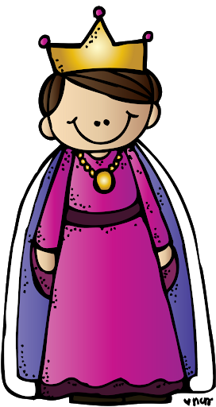
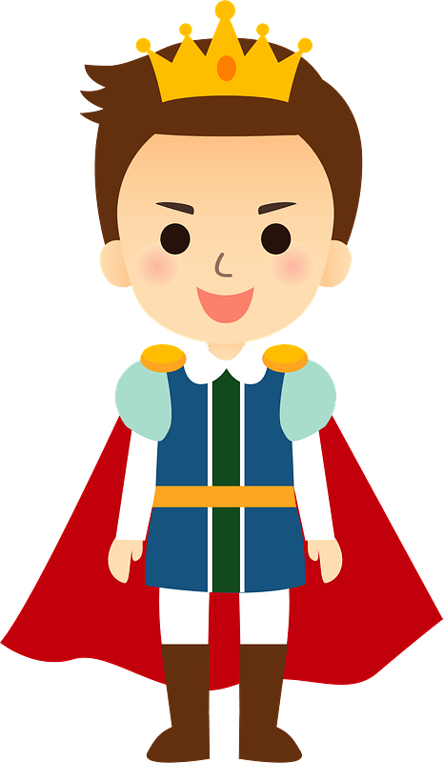
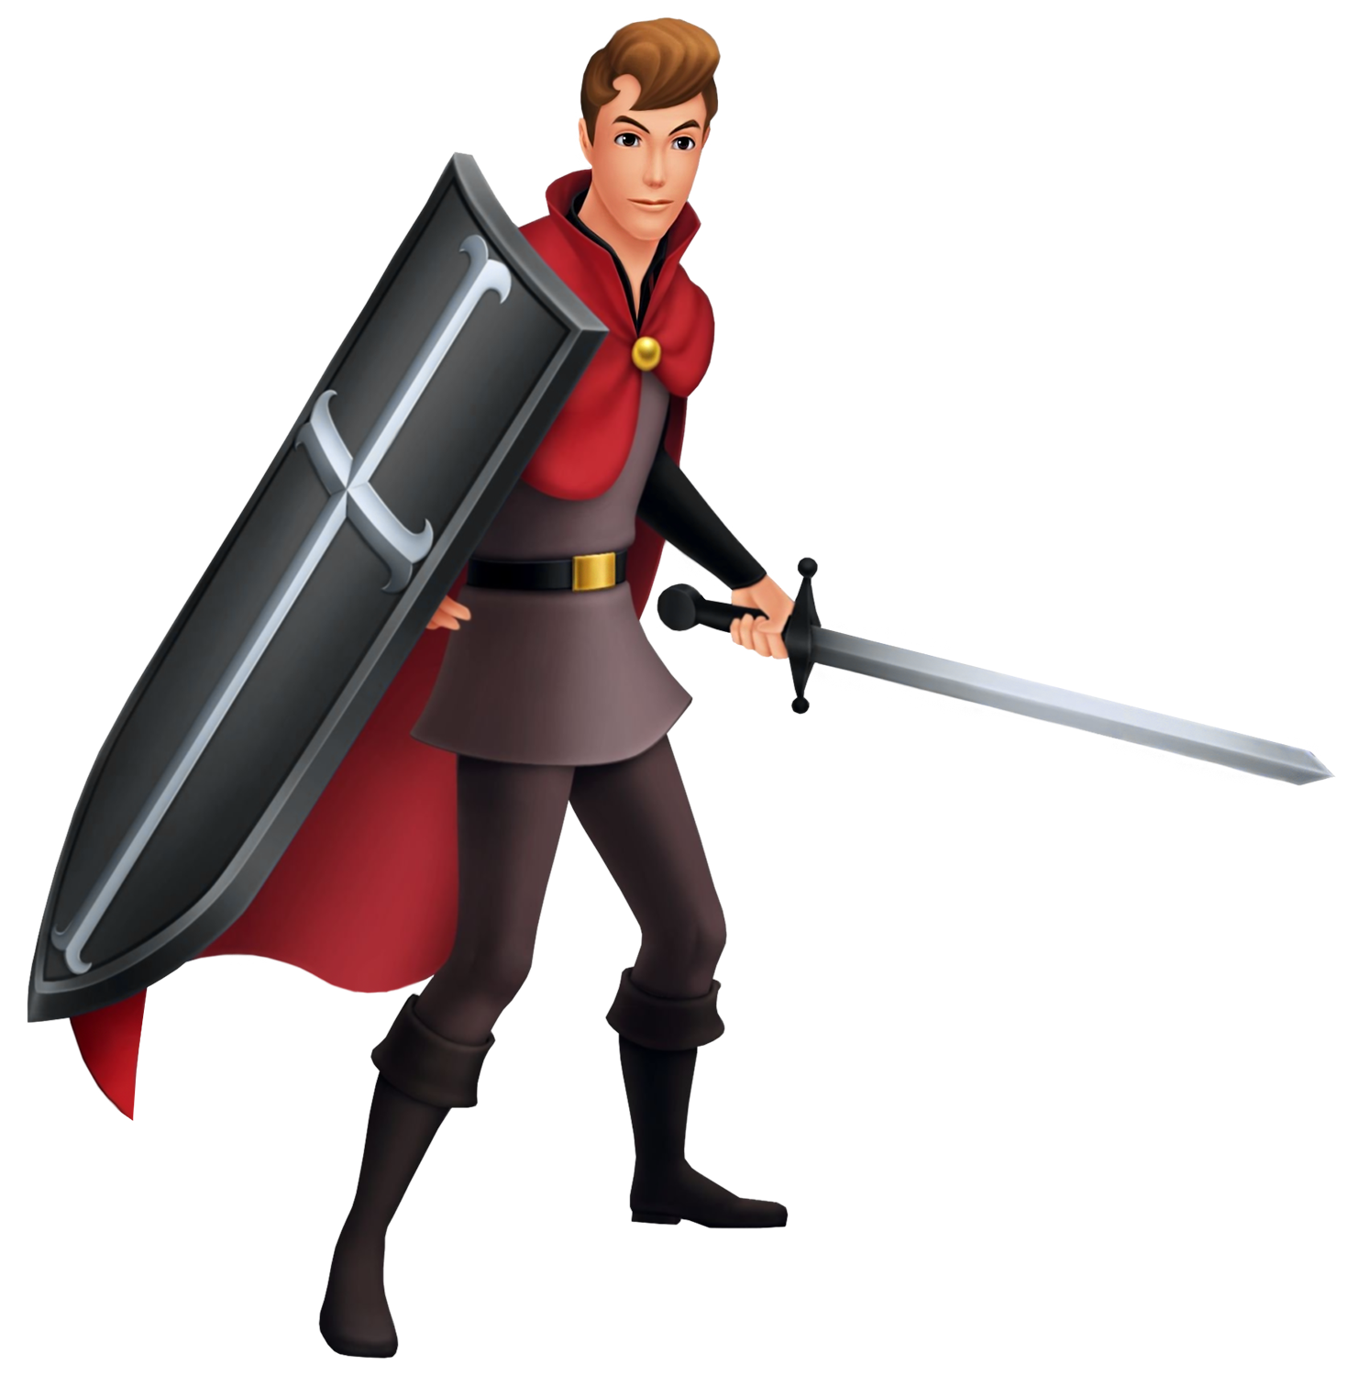
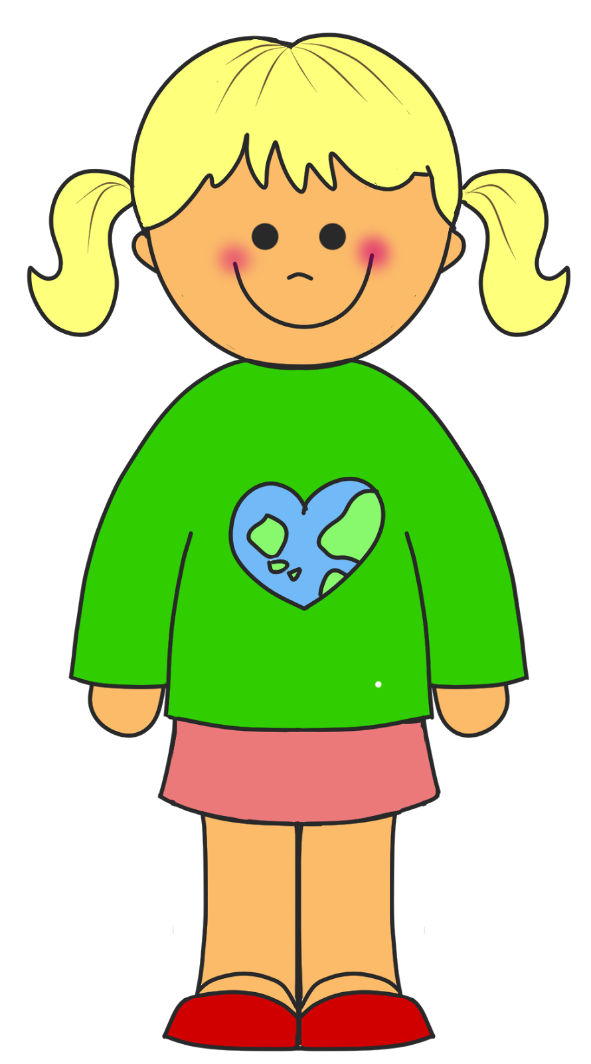
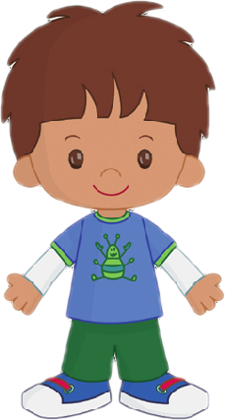
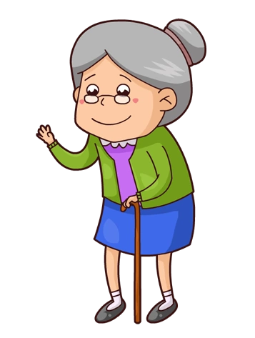
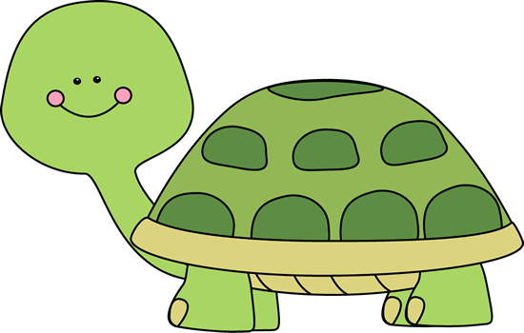
ΗΡΩΑΣ
Διάλεξε έναν ήρωα (ή δύο) για την ιστορία μας
ΠΟΙΟΣ;
πρίγκιπας
δεινόσαυρος
βασίλισσα
ιππότης
Ειρήνη Πετρίδου
κορίτσι
αγόρι
γιαγιά
χελώνα

Slide 5
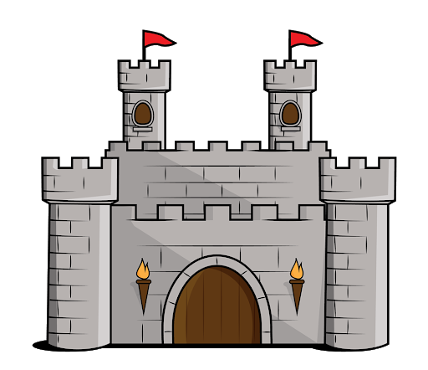
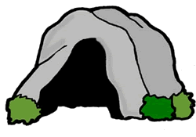
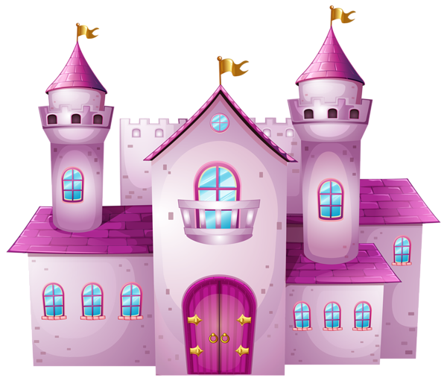
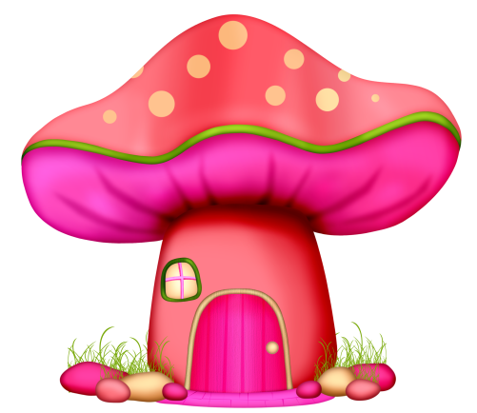
ΣΚΗΝΙΚΟ
Διάλεξε το μέρος που ζει ο ήρωάς μας
ΠΟΥ ζούσε;
σπίτι
σπηλιά
κάστρο
Ειρήνη Πετρίδου
παλάτι
ζαχαρωτόσπιτο
μανιταρόσπιτο

Slide 6
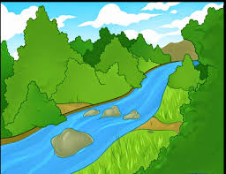
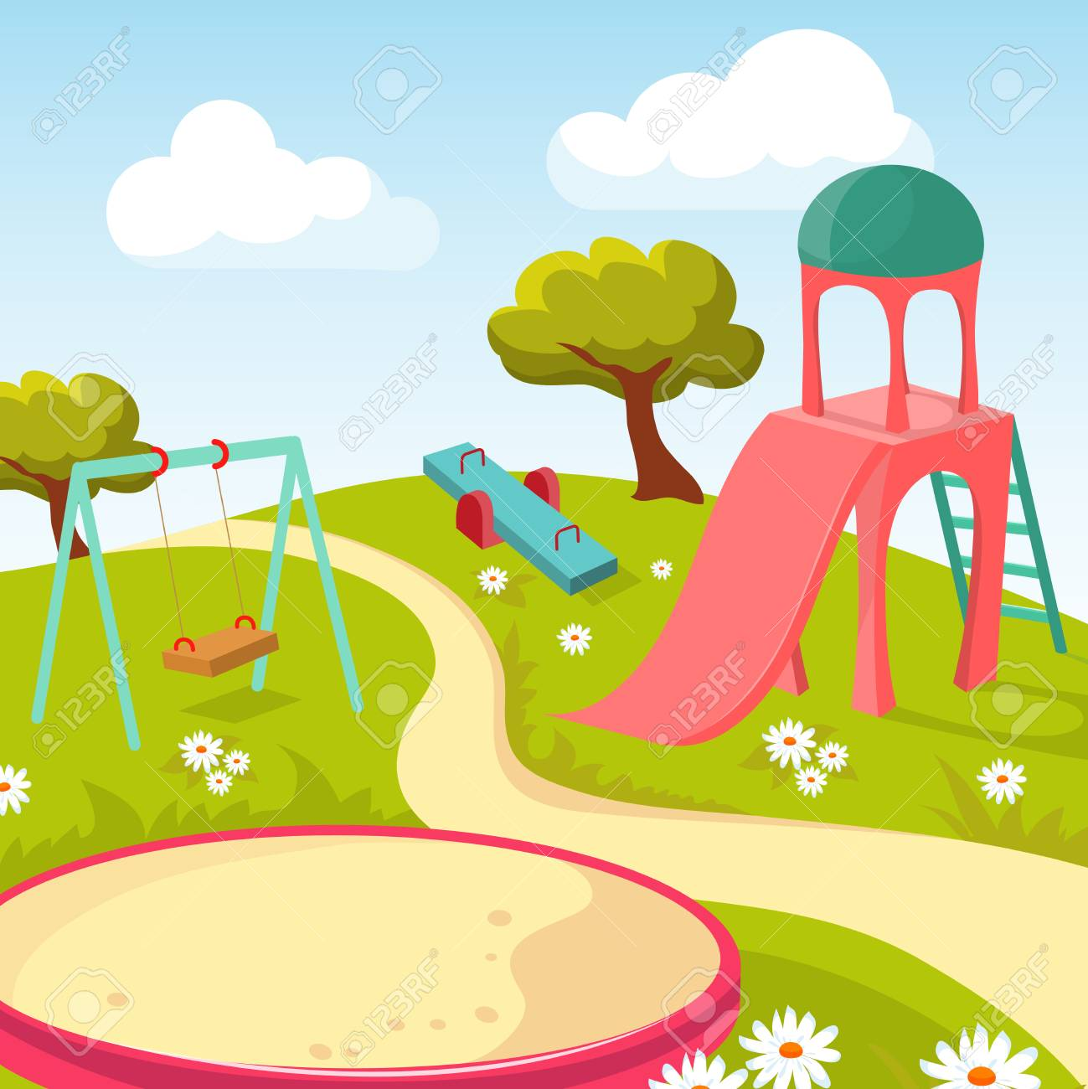
ΤΟΠΟΣ ΔΡΑΣΗΣ
Διάλεξε τον τόπο όπου πήγε ο ήρωάς μας
ΠΟΥ πήγε;
δάσος
κάστρο
ποτάμι
Ειρήνη Πετρίδου
εξοχή
σχολείο
παιδική χαρά

Slide 7
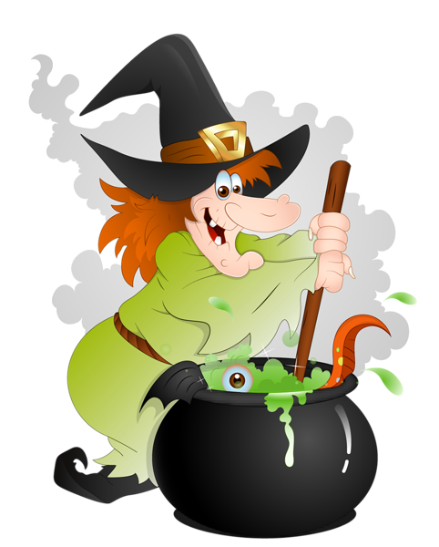
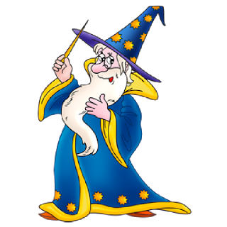
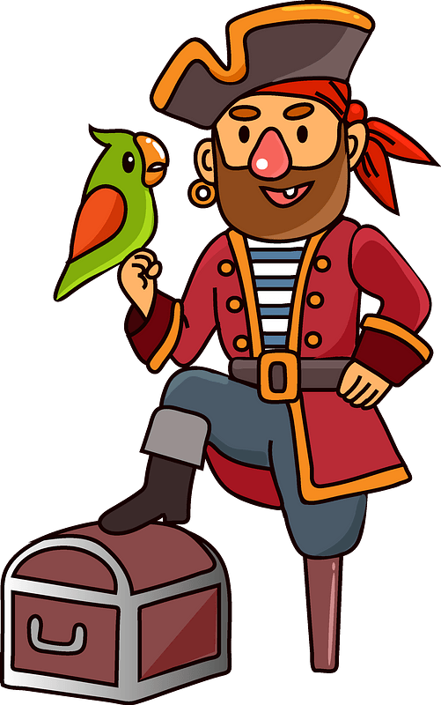
ΠΡΟΒΛΗΜΑ
Διάλεξε την εικόνα που θα αποτελέσει το πρόβλημα της ιστορίας μας
ΤΙ έκανε; ΤΙ έπαθε; ΤΙ συνέβει;
κροκόδειλος
Ειρήνη Πετρίδου
μάγισσα
μάγος
πειρατής
δυνατός αέρας
βάτραχος
δράκος

Slide 8
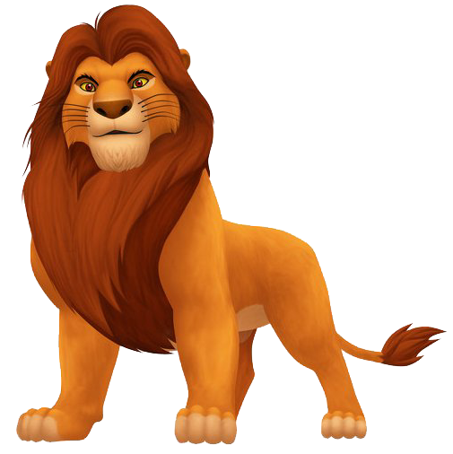
ΛΥΣΗ ΤΟΥ ΠΡΟΒΛΗΜΑΤΟΣ
Διάλεξε την εικόνα που θα αποτελέσει τη λύση του προβλήματος
ΤΙ έγινε στο τέλος;
στέμμα
δαχτυλίδι
γιατρός
διαμάντι
Ειρήνη Πετρίδου
μαγικό φίλτρο
ιππότης
λιοντάρι
νεράιδα

Slide 9
Συγχαρητήρια παιδιά!! Γίνατε ΠΑΡΑΜΥΘΑΔΕΣ!
Δες κι εδώ:
http://mikromikronip.blogspot.com/2020/05/10.html
ΤΕΛΟΣ
Ειρήνη Πετρίδου

